Slide 1
সবাইকে স্বাগতম

Slide 2
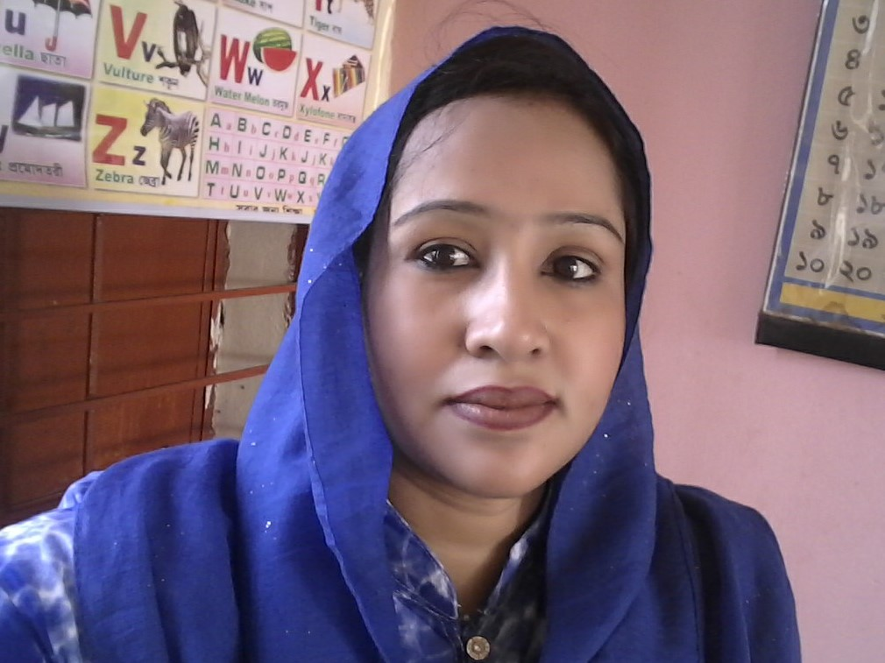
শিক্ষক পরিচিতি
ফারহানা বেগম
সহকারি শিক্ষক
সুলতান মাহমুদপুর
সরকারি প্রাথমিক বিদ্যালয়।
সদর হবিগঞ্জ।

Slide 3
বিষয় পরিচিতি
বিষয়-প্রাথমিক গনিত
শ্রেণীঃ প্রথম
সময়ঃ৩৫ মিনিট
পাঠ্যাংশঃ সংখ্যা

Slide 4
শিখনফল
৪.১.১- ১-৯ পর্যন্ত সংখ্যা প্রতীক গুলো নাম অনুযায়ী শনাক্ত করতে পারবে। (১-৫ পর্যন্ত)

Slide 5
উপস্থাপন
শ্রেণির কয়েক জন শিক্ষার্থীদের নিয়ে পর্যায়ক্রমে তাদের দেখিয়ে সংখ্যা প্রতীকের ধারনা দিব।

Slide 6
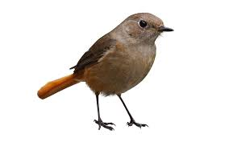
১

Slide 7
২

Slide 8
৩

Slide 9
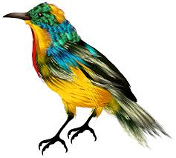
৪

Slide 10
5

Slide 11
দলীয় কাজ

Slide 12
গোলাপ
৩
২
৫
১
৪

Slide 13
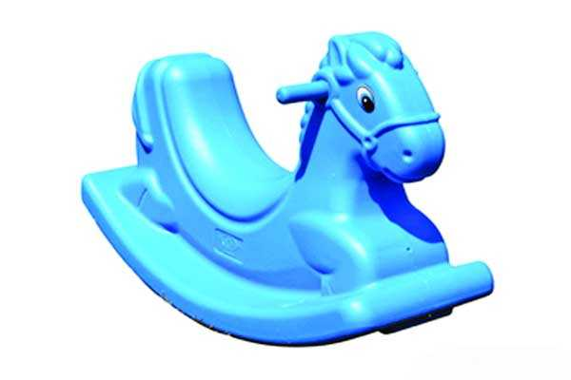
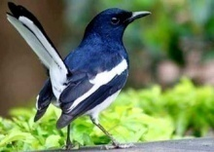
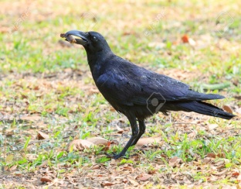
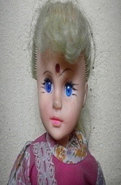
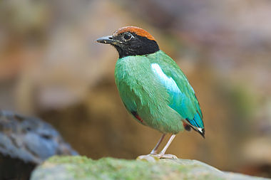
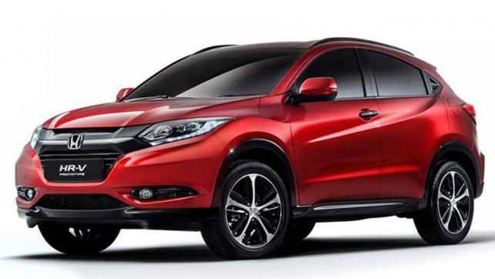
জবা

Slide 14
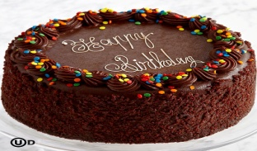
মূল্যায়ন
সংখ্যা গণনা কর ও লিখ

Slide 15
ধন্যবাদ

